Slide 1
Лепка из пластилина:
Индюк
(дымковская игрушка)
(по материалам И.А. Лыковой).
Воспитатели
Оленюк С.В.
Маховицкая Е.Е

Slide 2
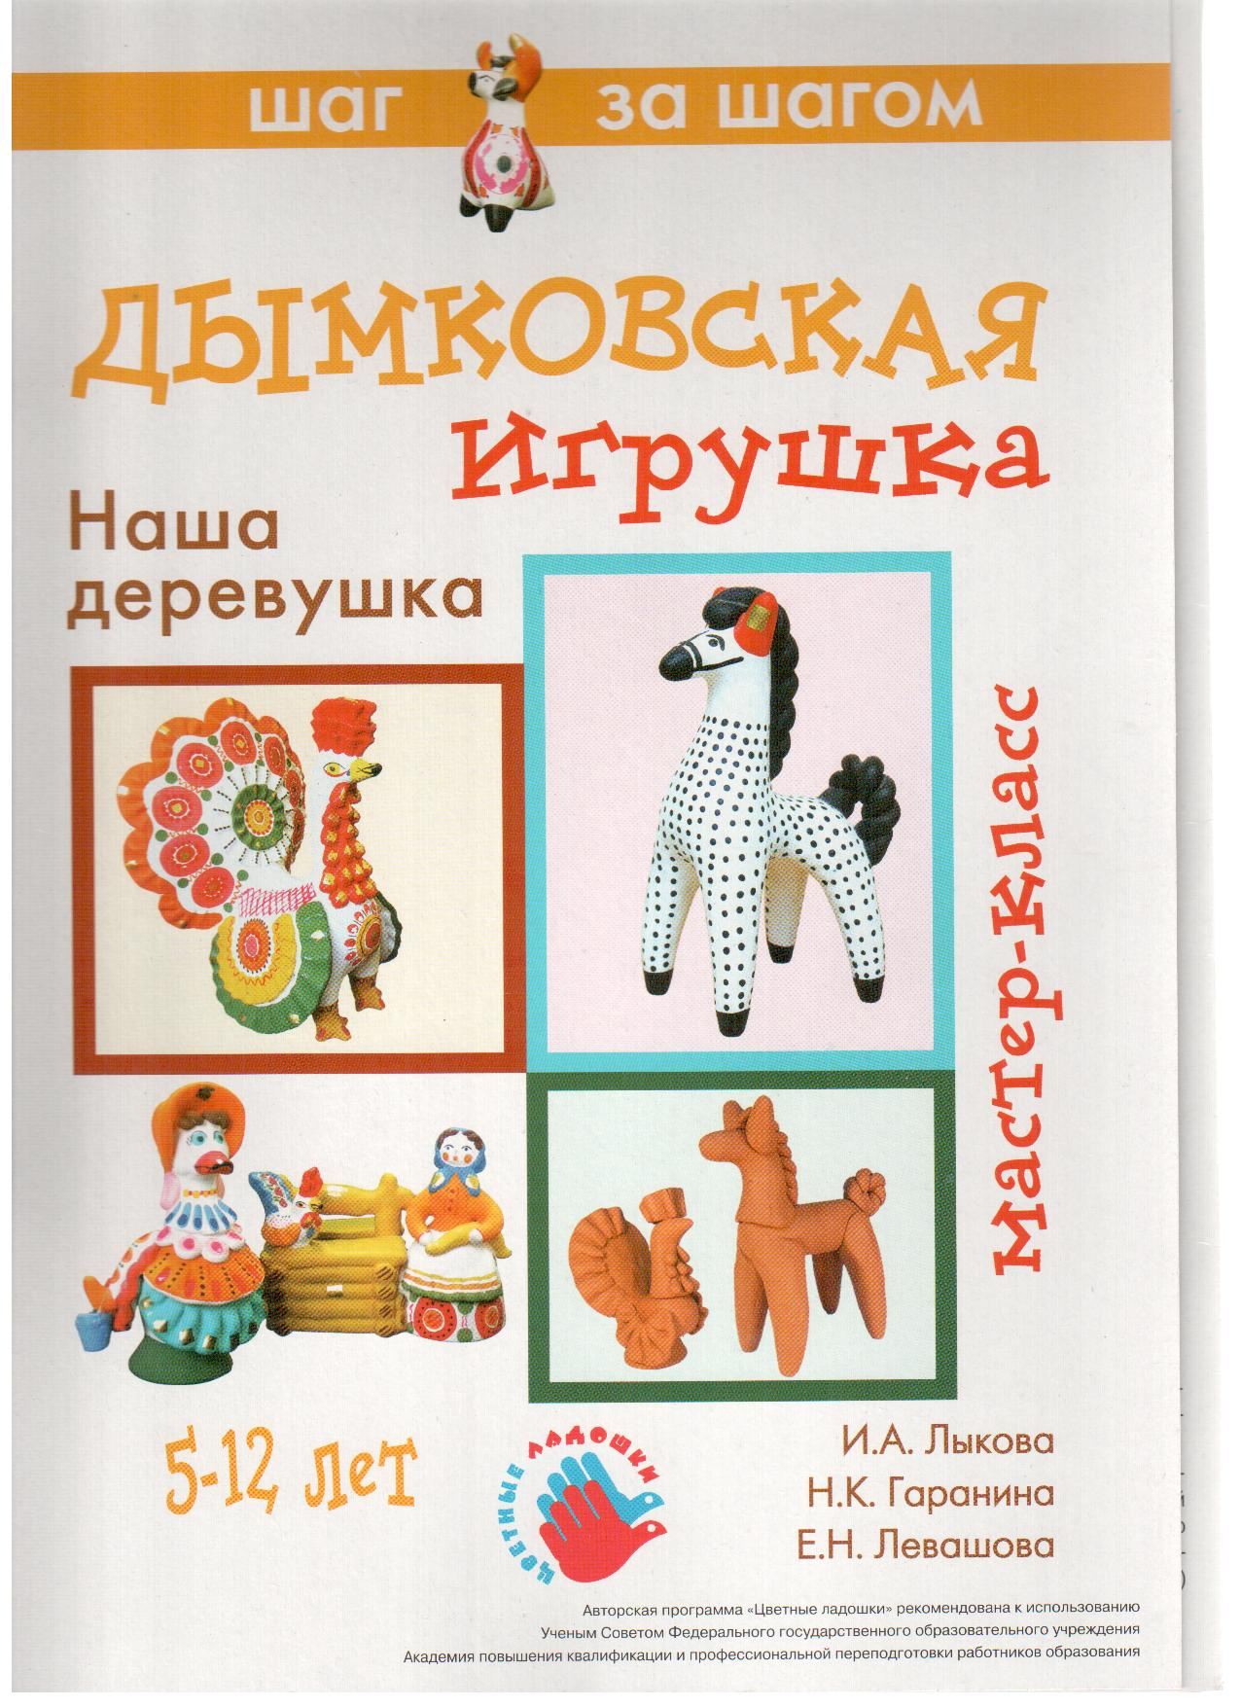

Slide 3
Индюк
Порядок работы:
Делим глину на части(рис.1);
Лепим туловище-основу, острый конец сплющиваем, чтобы затем прикрепить к нему большой хвост;
Для хвоста катаем шар, сплющиваем в плоский диск, по краю пускаем «оборочку» (присбираем длинную ленту);
Голову с шеей лепим из конуса;
Крылья делаем в форме веера;
Готовим мелкие детали – гребешок-корону и бородку, похожую на гроздь ягод;
Соединяем все части фигурки (рис.2);

Slide 6
Спасибо за внимание, творческих успехов!

